Slide 1


经济数据强于预期，黄金偏弱回落
2023年2月20日
钱龙 从业资格证号：F3077614 投资咨询资格证号：Z0017608

Slide 2

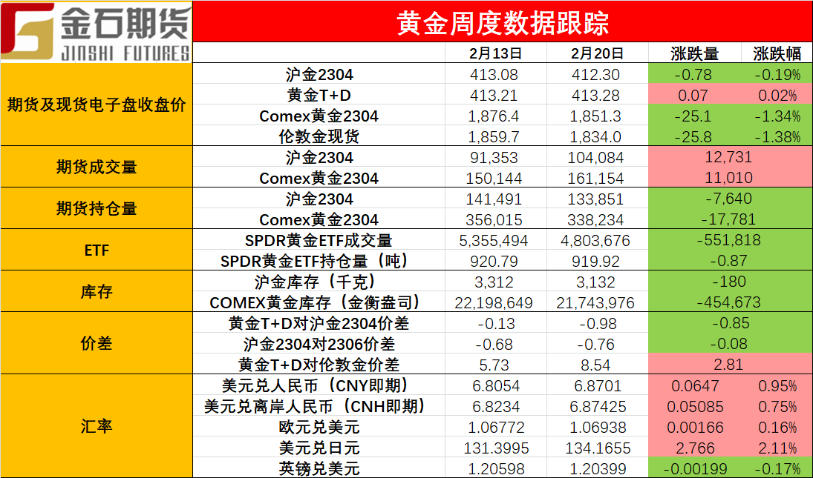
一周行情观察

Slide 3
逻辑及策略
上周comex黄金偏弱回落，加息预期上行导致黄金出现高位调整，SPDR黄金ETF上周持仓减少1.16万吨，1月24日公布的CFTC黄金持仓报告显示，comex黄金总持仓增加8109张至499927张；非商业持仓净多增加4433张至157673张（CFTC技术原因暂停公布）。 近期公布的美国经济数据连续好于预期，表现出较强的韧性。一是，美国1月CPI同比上升6.4%，连续7个月放缓，前值6.5%，但高于预期值6.2%；二是美国1月PPI同比增长6%，较上月的6.2%有所回落，但也远高于预期的5.4%。无论是CPI还是PPI数据均显示通胀的顽固性，这也给了美联储更多加息的理由，近期美联储官员讲话普遍偏鹰派，给市场继续降温。整体表现来看黄金向上驱动力并不强，虽有反复但表现或仍偏弱。 此前5月份美联储结束本轮加息的市场预期较高，但随着经济和就业市场的意外强劲，市场对终点利率判断产生分歧，6月份加息预期也随之升温。对黄金而言名义利率上行而通胀下行，导致实际利率上升从而使黄金价格持续承压。另外，美联储2月加息结束后，美元指数触底回升，预期中短期内黄金价格降承受较大压力，操作上应维持谨慎。

Slide 4
一、黄金市场表现

Slide 5
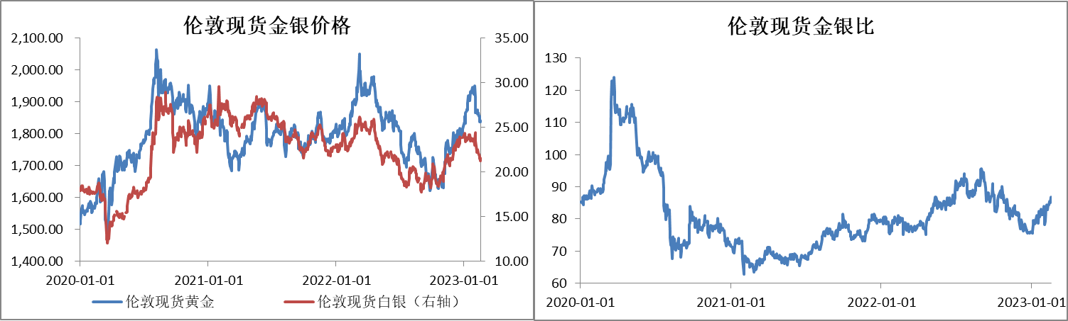
现货走势：金银价格双双回落，比值攀升

Slide 6
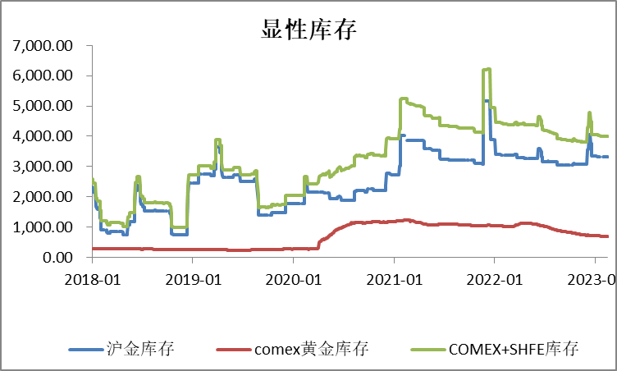
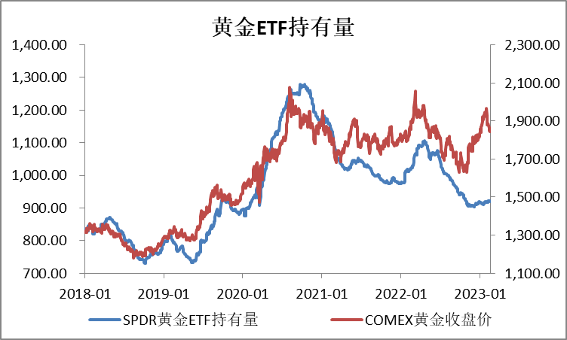
黄金库存：现货库存稳定，ETF持仓量微增

Slide 7
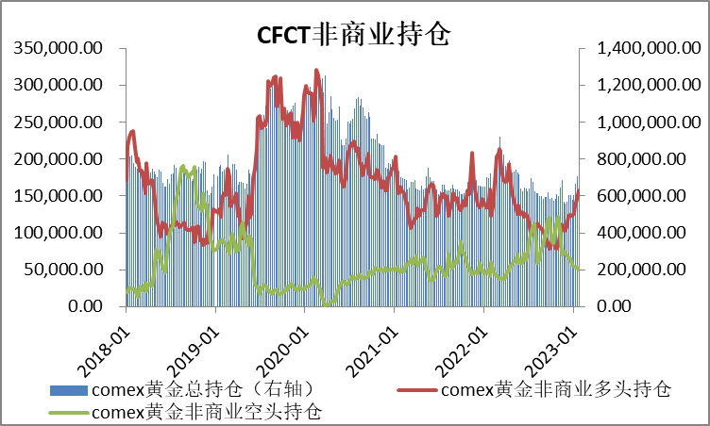
黄金库存：现货库存稳定，ETF持仓量微增

Slide 8
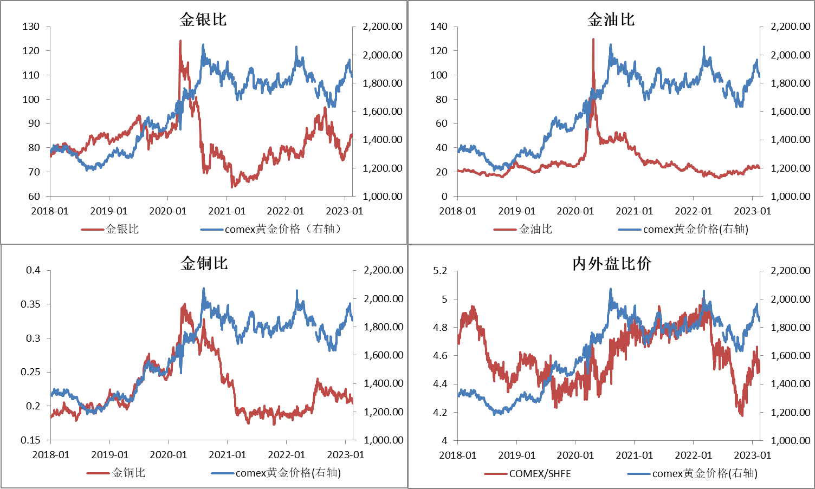
品种间比价

Slide 9
二、相关品种走势

Slide 10
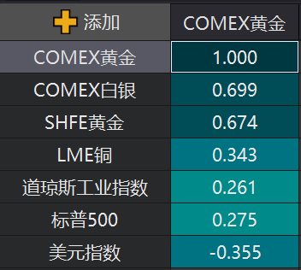
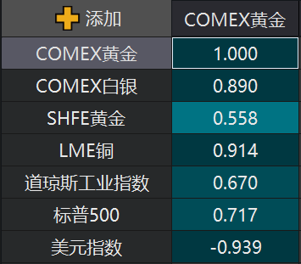
相关性对比
相关性对比（近3年）
相关性对比（近1年）

Slide 11
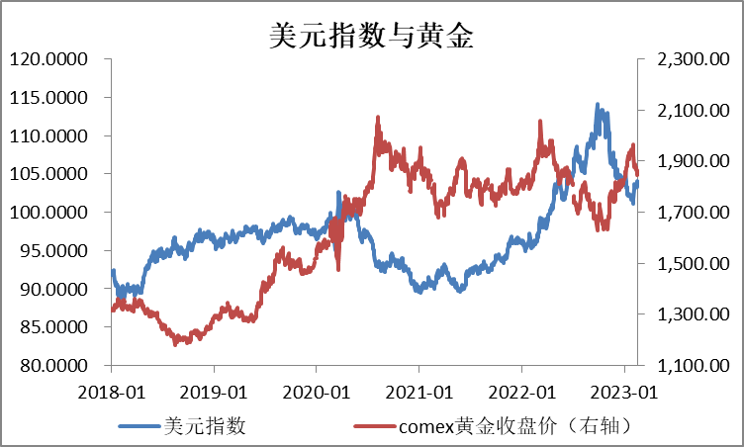
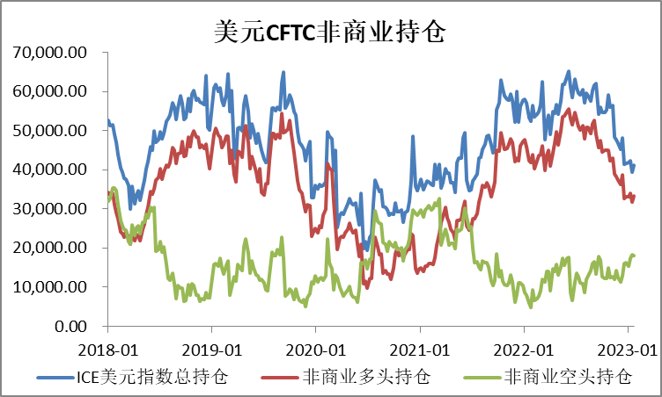
美元指数：美元指数反弹，多头获利了结

Slide 12
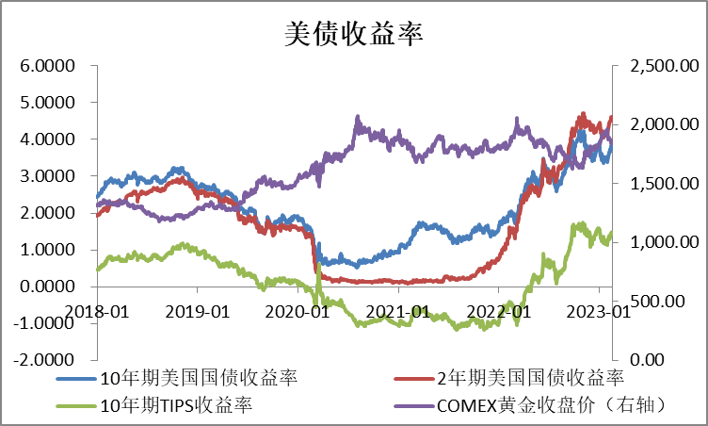
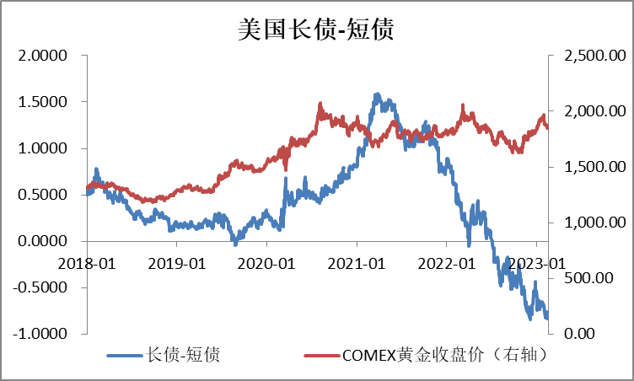
美国国债：短债收益率提升，长短债利差倒挂加剧

Slide 13
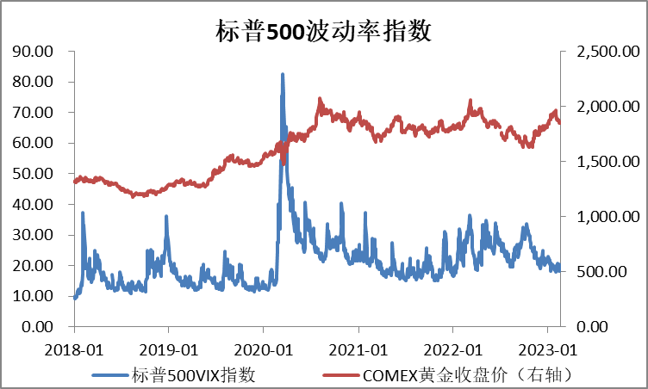
美国股市：VIX指数处于低位

Slide 14
三、宏观与黄金

Slide 15
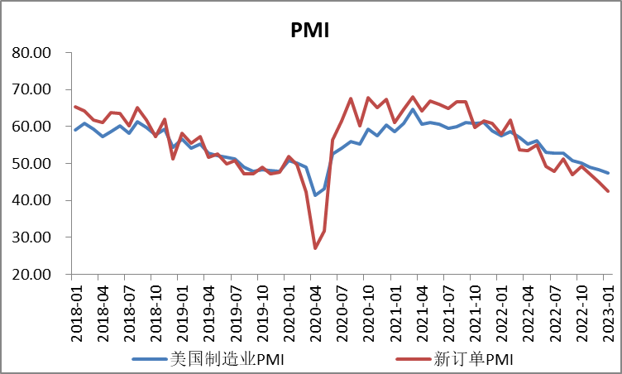
制造业PMI：景气指数持续下滑，新订单衰退加剧

Slide 16
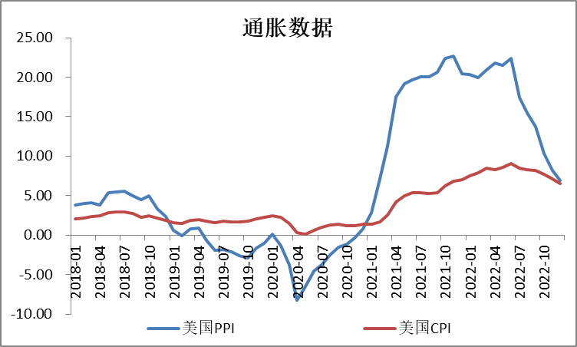
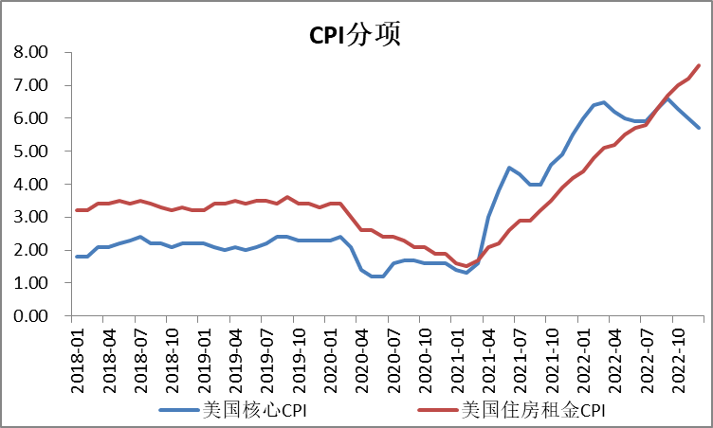
通胀：高通胀有所好转，但租金持续上涨

Slide 17
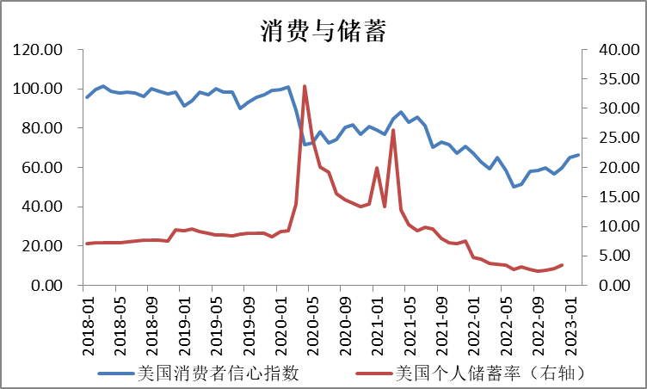
通胀：消费者信心回升，储蓄率小幅上升

Slide 18
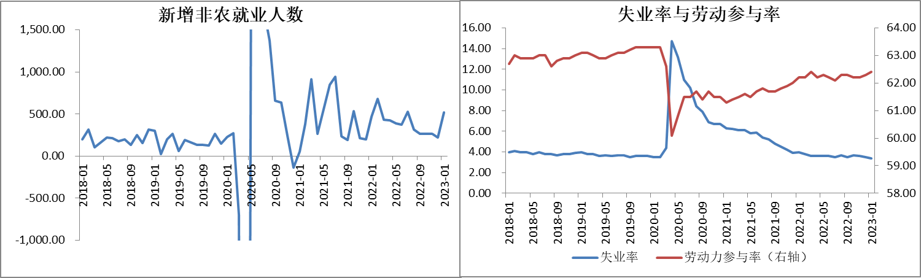
非农就业：就业人数短期内新高，就业市场保持火热

Slide 19
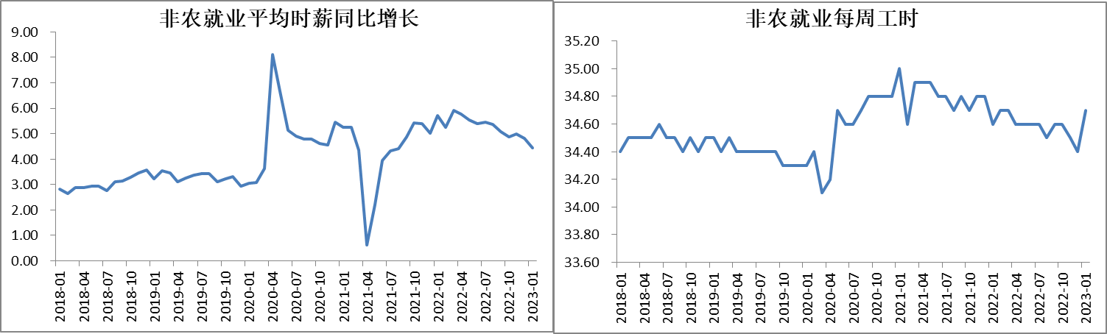
非农就业：薪资增速持续收窄

Slide 20
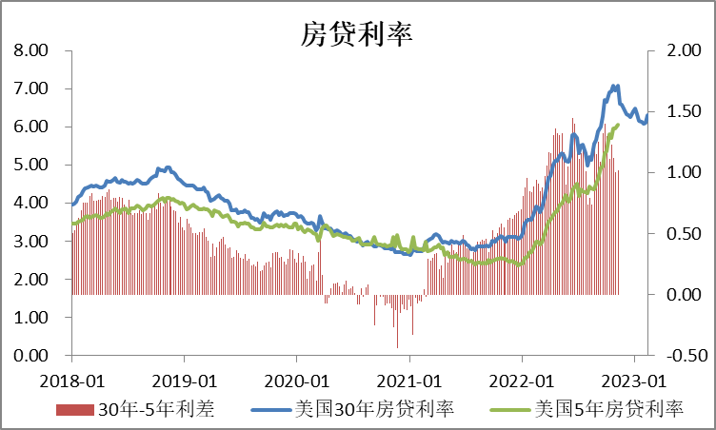
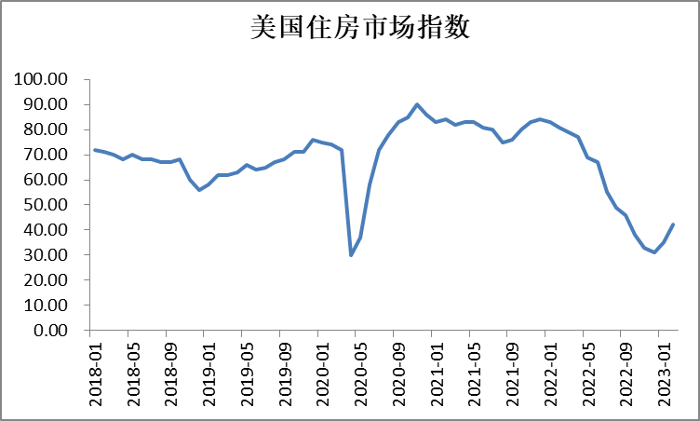
住房市场：长期贷款利率下滑，房价持续反弹

Slide 21
四、本周市场重要数据

Slide 22
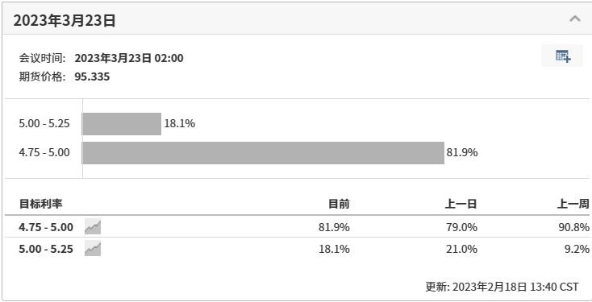
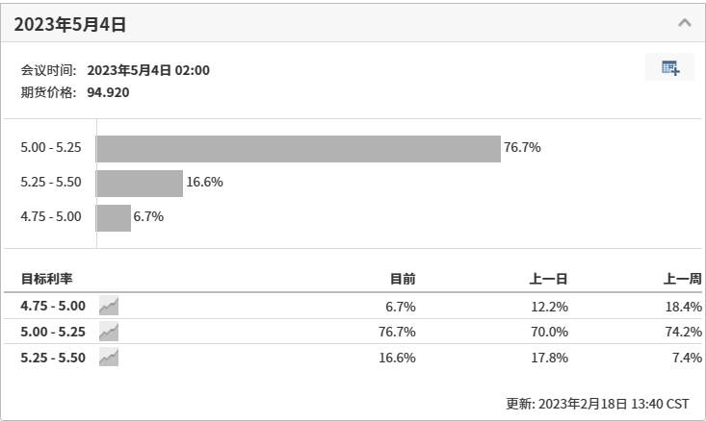
美联储加息概率预测

Slide 23
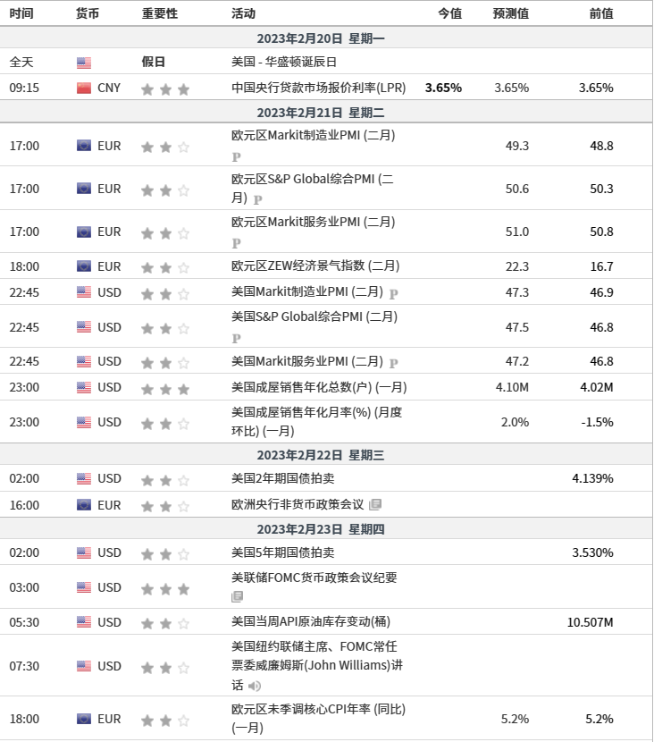
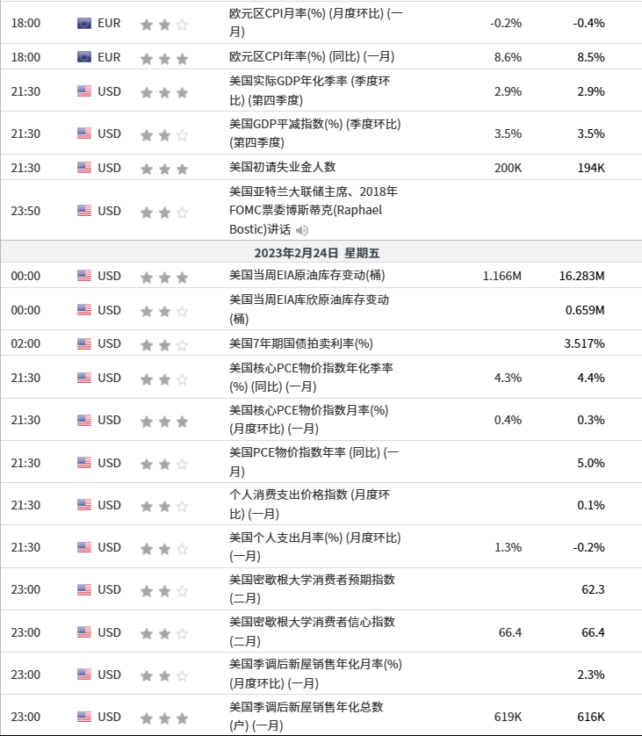
本周重要会议与事件

Slide 24
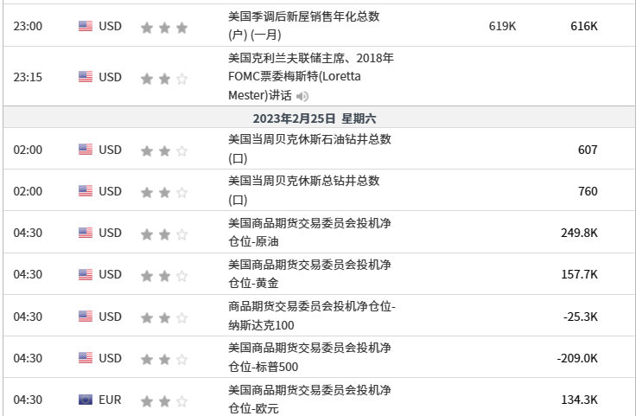
本周重要会议与事件

Slide 25
免责声明
本报告的信息均来源于公开资料，我公司对这些信息的准确性和完整性不作任何保证，也不保证所包含的信息和建议不会发生任何变更。我们已力求报告内容的客观、公正，但文中的观点、结论和建议仅供参考，报告中的信息或意见并不构成所述品种的操作依据，投资者据此做出的任何投资决策与本公司和作者无关。

Slide 26


关注金石期货微信公众号
金石期货公众号
金石期货投资咨询部公众号

Slide 27
谢谢大家的观看
Thanks for watching.

